Slide 1
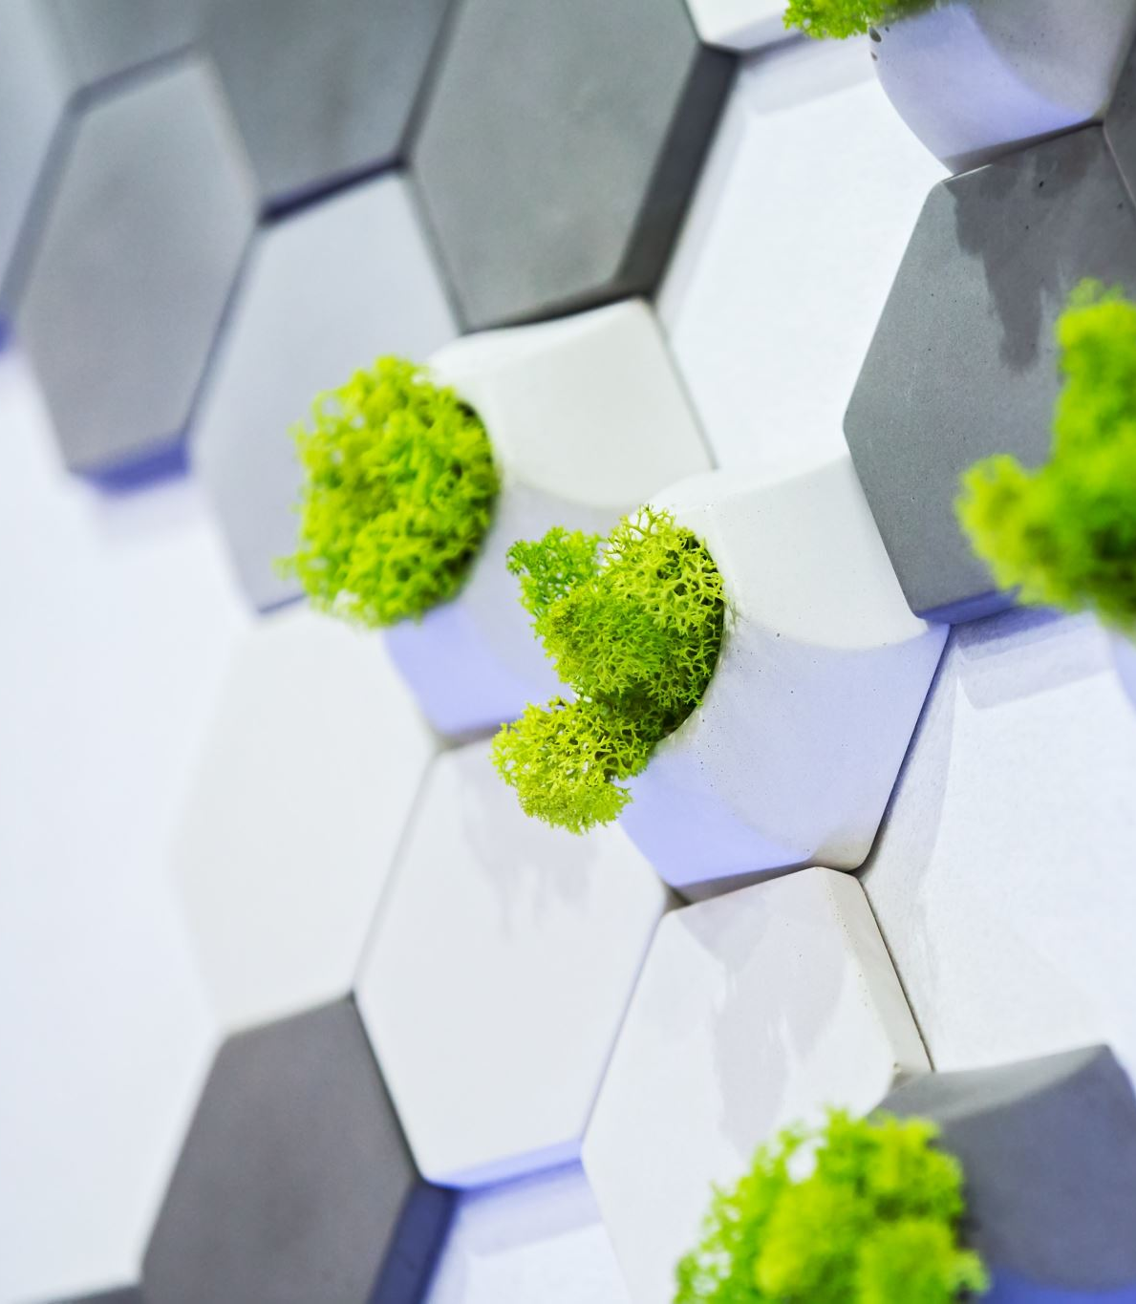
SMART GARDEN
Mattia De Bartolomeis,Marco Cerino,Christian De Angelis

Slide 2

Introduzione
Il nostro obiettivo con il progetto 'Smart Garden' è stato sfruttare la potenza dell'Internet of Things per creare un sistema intelligente in grado di monitorare e gestire in modo efficiente un giardino, garantendo condizioni ottimali di crescita per le piante."

Slide 3

Panoramica delle tecnologie utilizzate
Sensore DHT: Utilizzato per rilevare la temperatura e l'umidità dell'aria nel giardino.
Sensore di umidità del terreno: Monitora l'umidità del terreno per valutare le condizioni di irrigazione delle piante.
Due bottoni fisici: Forniscono un'interazione diretta con il sistema per accendere/spegnere e controllare manualmente la pompa.
LED: Indica visivamente lo stato di innaffiamento del giardino.
Pompa: Utilizzata per l'irrigazione delle piante in base alle condizioni rilevate dai sensori.
Fotoresistore: Rileva il livello di luminosità nell'ambiente del giardino.
Display: Mostra informazioni come i messaggi di innaffiamento e i dati dei sensori.

Slide 4
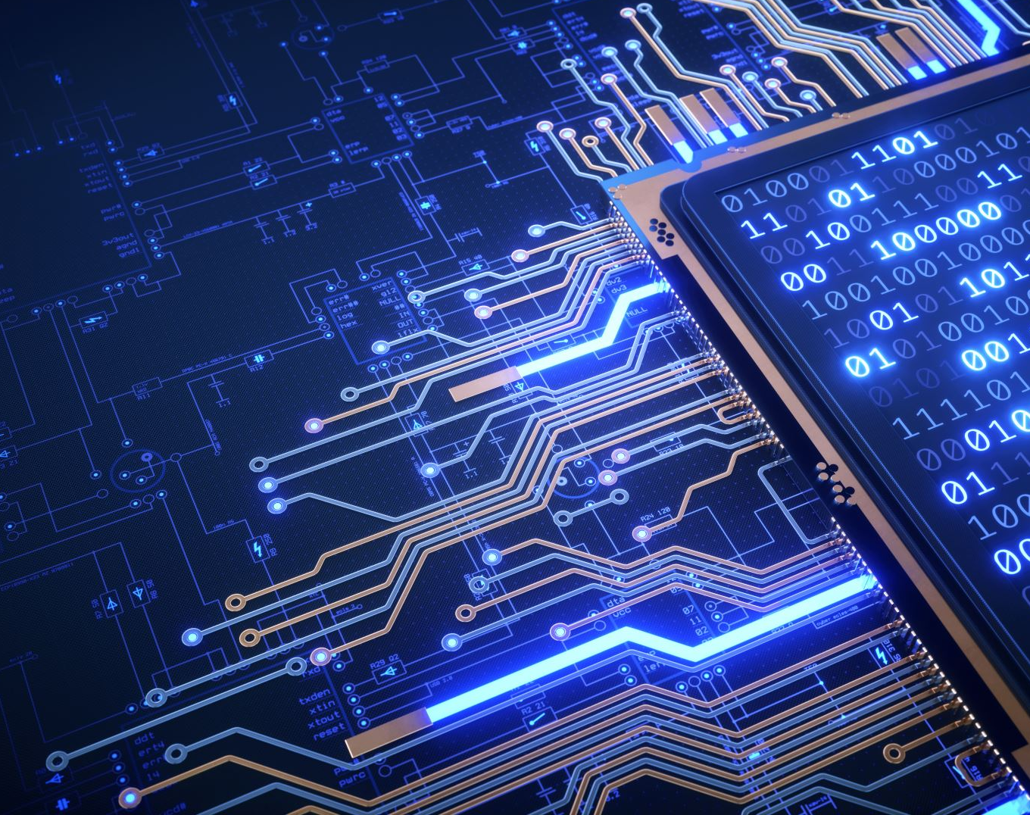
Panoramica delle tecnologie utilizzate
MicroPython su ESP32:
Utilizziamo MicroPython, una versione di Python ottimizzata per i microcontrollori, come linguaggio di programmazione per l'ESP32.
L'ESP32 è una scheda di sviluppo IoT potente e versatile che ospita il nostro codice e gestisce le comunicazioni tra i componenti del sistema.

Slide 5

Panoramica delle tecnologie utilizzate
Interfaccia grafica e protocollo MQTT:
Abbiamo sviluppato un'interfaccia grafica intuitiva per interagire con il sistema "Smart Garden” utilizzando NodeRed.
L'interfaccia comunica con il sistema utilizzando il protocollo MQTT, consentendo di monitorare i sensori, visualizzare grafici storici e controllare la pompa da remoto.

Slide 6

Panoramica delle tecnologie utilizzate
Protocolli seriali: per il controllo del display abbiamo utilizzato il protocollo serial I^2C.Il protocllo I^2C è un protocllo sincrono,half-duplex,master-slave con linee condivise. . Utilizza due linee: SDA (Serial Data Line) per la trasmissione dei dati e SCL (Serial Clock Line) per sincronizzare la comunicazione. Il master I²C genera il segnale di clock sulla linea SCL per sincronizzare la trasmissione dei dati. Abbiamo comunicato con il display inviando sequenze di bit che comprendono sia comandi che dati. I comandi permettono di configurare il display e definire le azioni da compiere, mentre i dati contengono le informazioni da visualizzare sullo schermo.

Slide 7
Funzionamento del sistema
Il sistema "Smart Garden" utilizza una combinazione di sensori, attuatori e una logica di controllo per monitorare e gestire il giardino in modo intelligente.Il suo funzionamento consiste nel:
Rilevamento dei valori ambientali:
Il sensore DHT rileva la temperatura e l'umidità dell'aria nel giardino.
Il sensore di umidità del terreno monitora l'umidità del terreno per valutare la necessità di irrigazione.
Il display mostra I valori rilevati dai sensori.
Decisioni di irrigazione:
Sulla base dei valori rilevati, il sistema utilizza una logica di controllo per prendere decisioni sull'irrigazione.
Se l'umidità del terreno è al di sotto di una soglia predefinita, il sistema attiva la pompa per innaffiare le piante.
Visualizzazione dei risultati:
Quando la pompa viene attivata, un LED si accende per indicare che il giardino viene innaffiato.
Un messaggio di innaffiamento viene visualizzato sul display per comunicare lo stato del sistema.

Slide 8
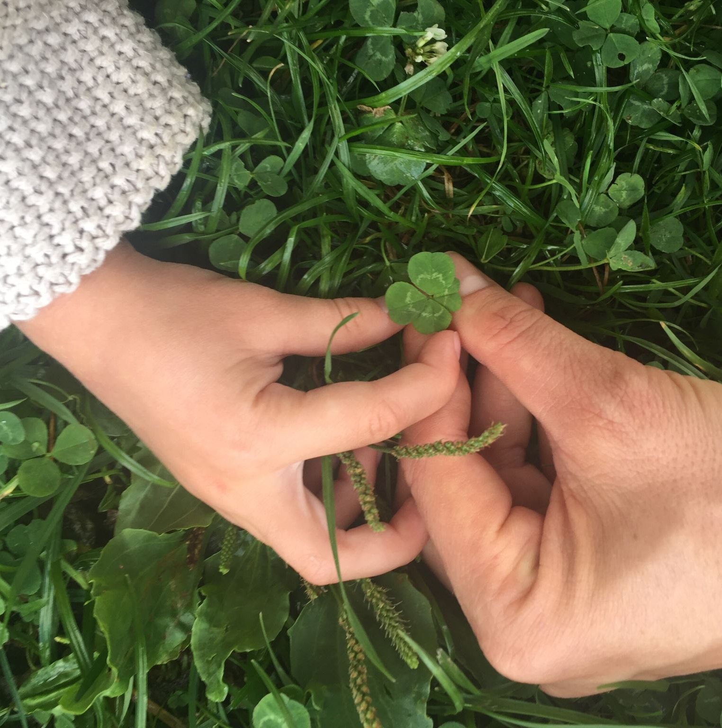
Controllo manuale del sistema
I due bottoni fisici consentono l'interazione diretta con il sistema.
Un pulsante accende e spegne il sistema nel suo complesso.
L'altro pulsante attiva manualmente la pompa per innaffiare le piante.
Quando il pulsante attiva manualmente la pompa, il display mostra il seguente messaggio: “Spegnimento/accensione manuale”.

Slide 9
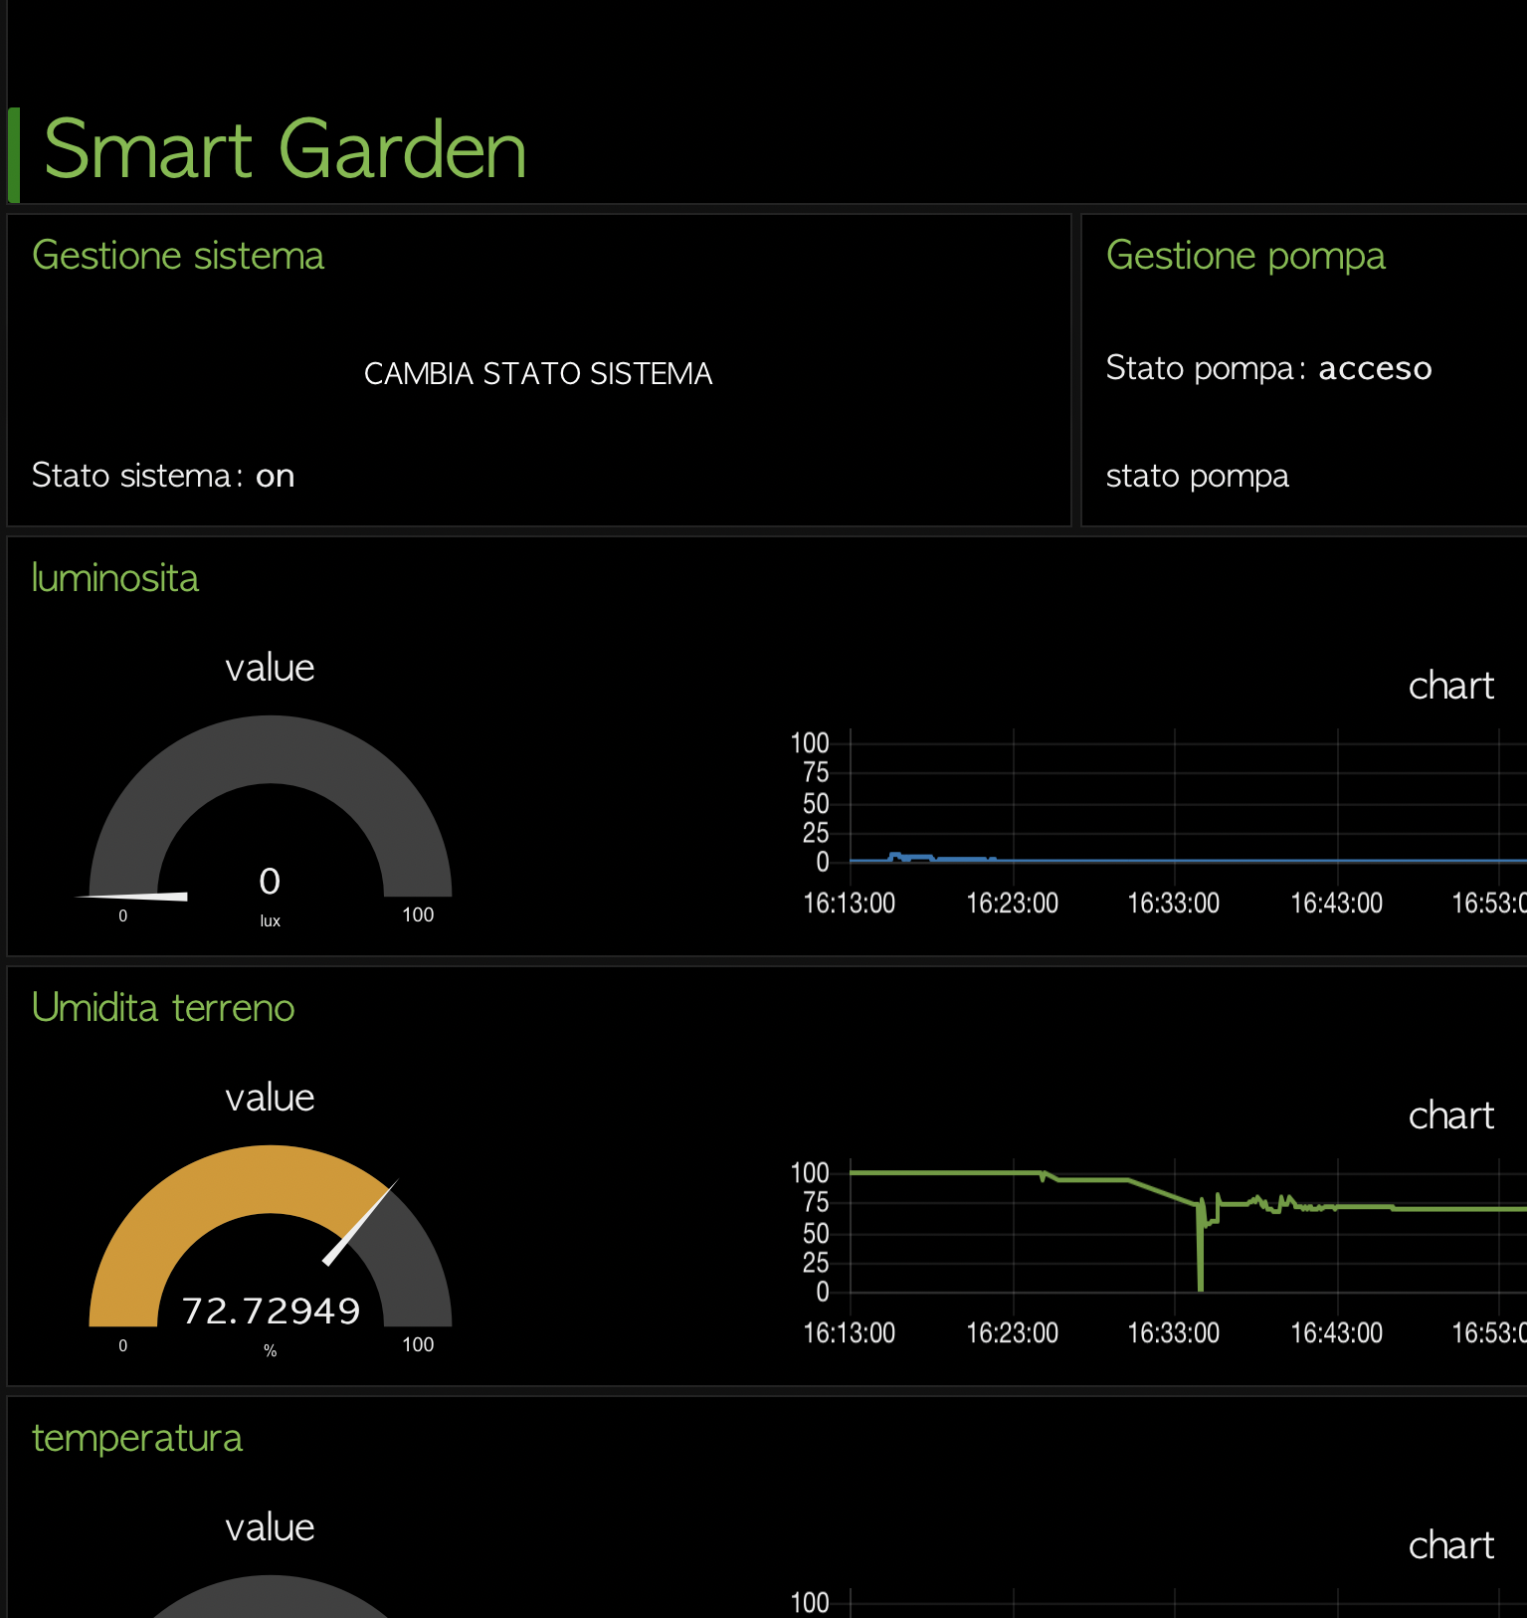
Controllo remoto del sistema
L'interfaccia grafica consente di controllare il sistema da remoto.
Uno swtich consente di attivare la pompa di irrigazione da remoto.
Quando si attiva da remoto la pompa, il display mostra il seguente messaggio: “Spegnimento/accensione remota”.
Un bottone consente di accendere e spegnere il sistema da remoto.
Dei gauge mostrano i valori rilevati dai sensori.
Dei line chart mostrano lo storico dei valori.

